Slide 1
1. Empathize
„Der Geldbeutel darf nicht zu groß sein, sonst passt er nicht mehr in die Hosentasche.“
2.
Define
3.
Ideate
„Eine Aufbewahrungsmöglichkeit für einen Einkaufwagen-Chip fehlt.“
4.
Prototype
„Ein kleines Fenster für Bilder wäre schön.“
5.
Test
6.
Prototype Iteration

Slide 2
1. Empathize
TOP - FINDINGS
Geldbörse nicht all zu groß (handlich)
Aufbewahrung für einen Einkaufswagenchip
Platz für Bilder und Erinnerungsstücke
Übersicht über Karten
große Fächer für Karten (vorteilhaft für größere Finger)
sichere Aufbewahrung für Münzgeld
2.
Define
3.
Ideate
4.
Prototype
POINT OF VIEW
5.
Test
„Ich, als Nutzer, benötige etwas, um einen Einkaufs-Chip aufzubewahren, da ich häufig einen nutze.“
6.
Prototype Iteration

Slide 3
1. Empathize
„CRAZY 8"
2.
Define
extra Fach für einen Einkaufswagen-Chip | Magnet + magnetischer Einkaufswagen-Chip | kleiner Bildschirm auf dem Bilder als Diashow laufen | „Fächermappe“ für verschiedene Karten
Sichtfenster für Bilder | Karten digital im Geldbeutel verfügbar | Fach für Münzgeld mit Reißverschluss | Lasche mit Druckknopf
3.
Ideate
4.
Prototype
5.
Test
6.
Prototype Iteration

Slide 4
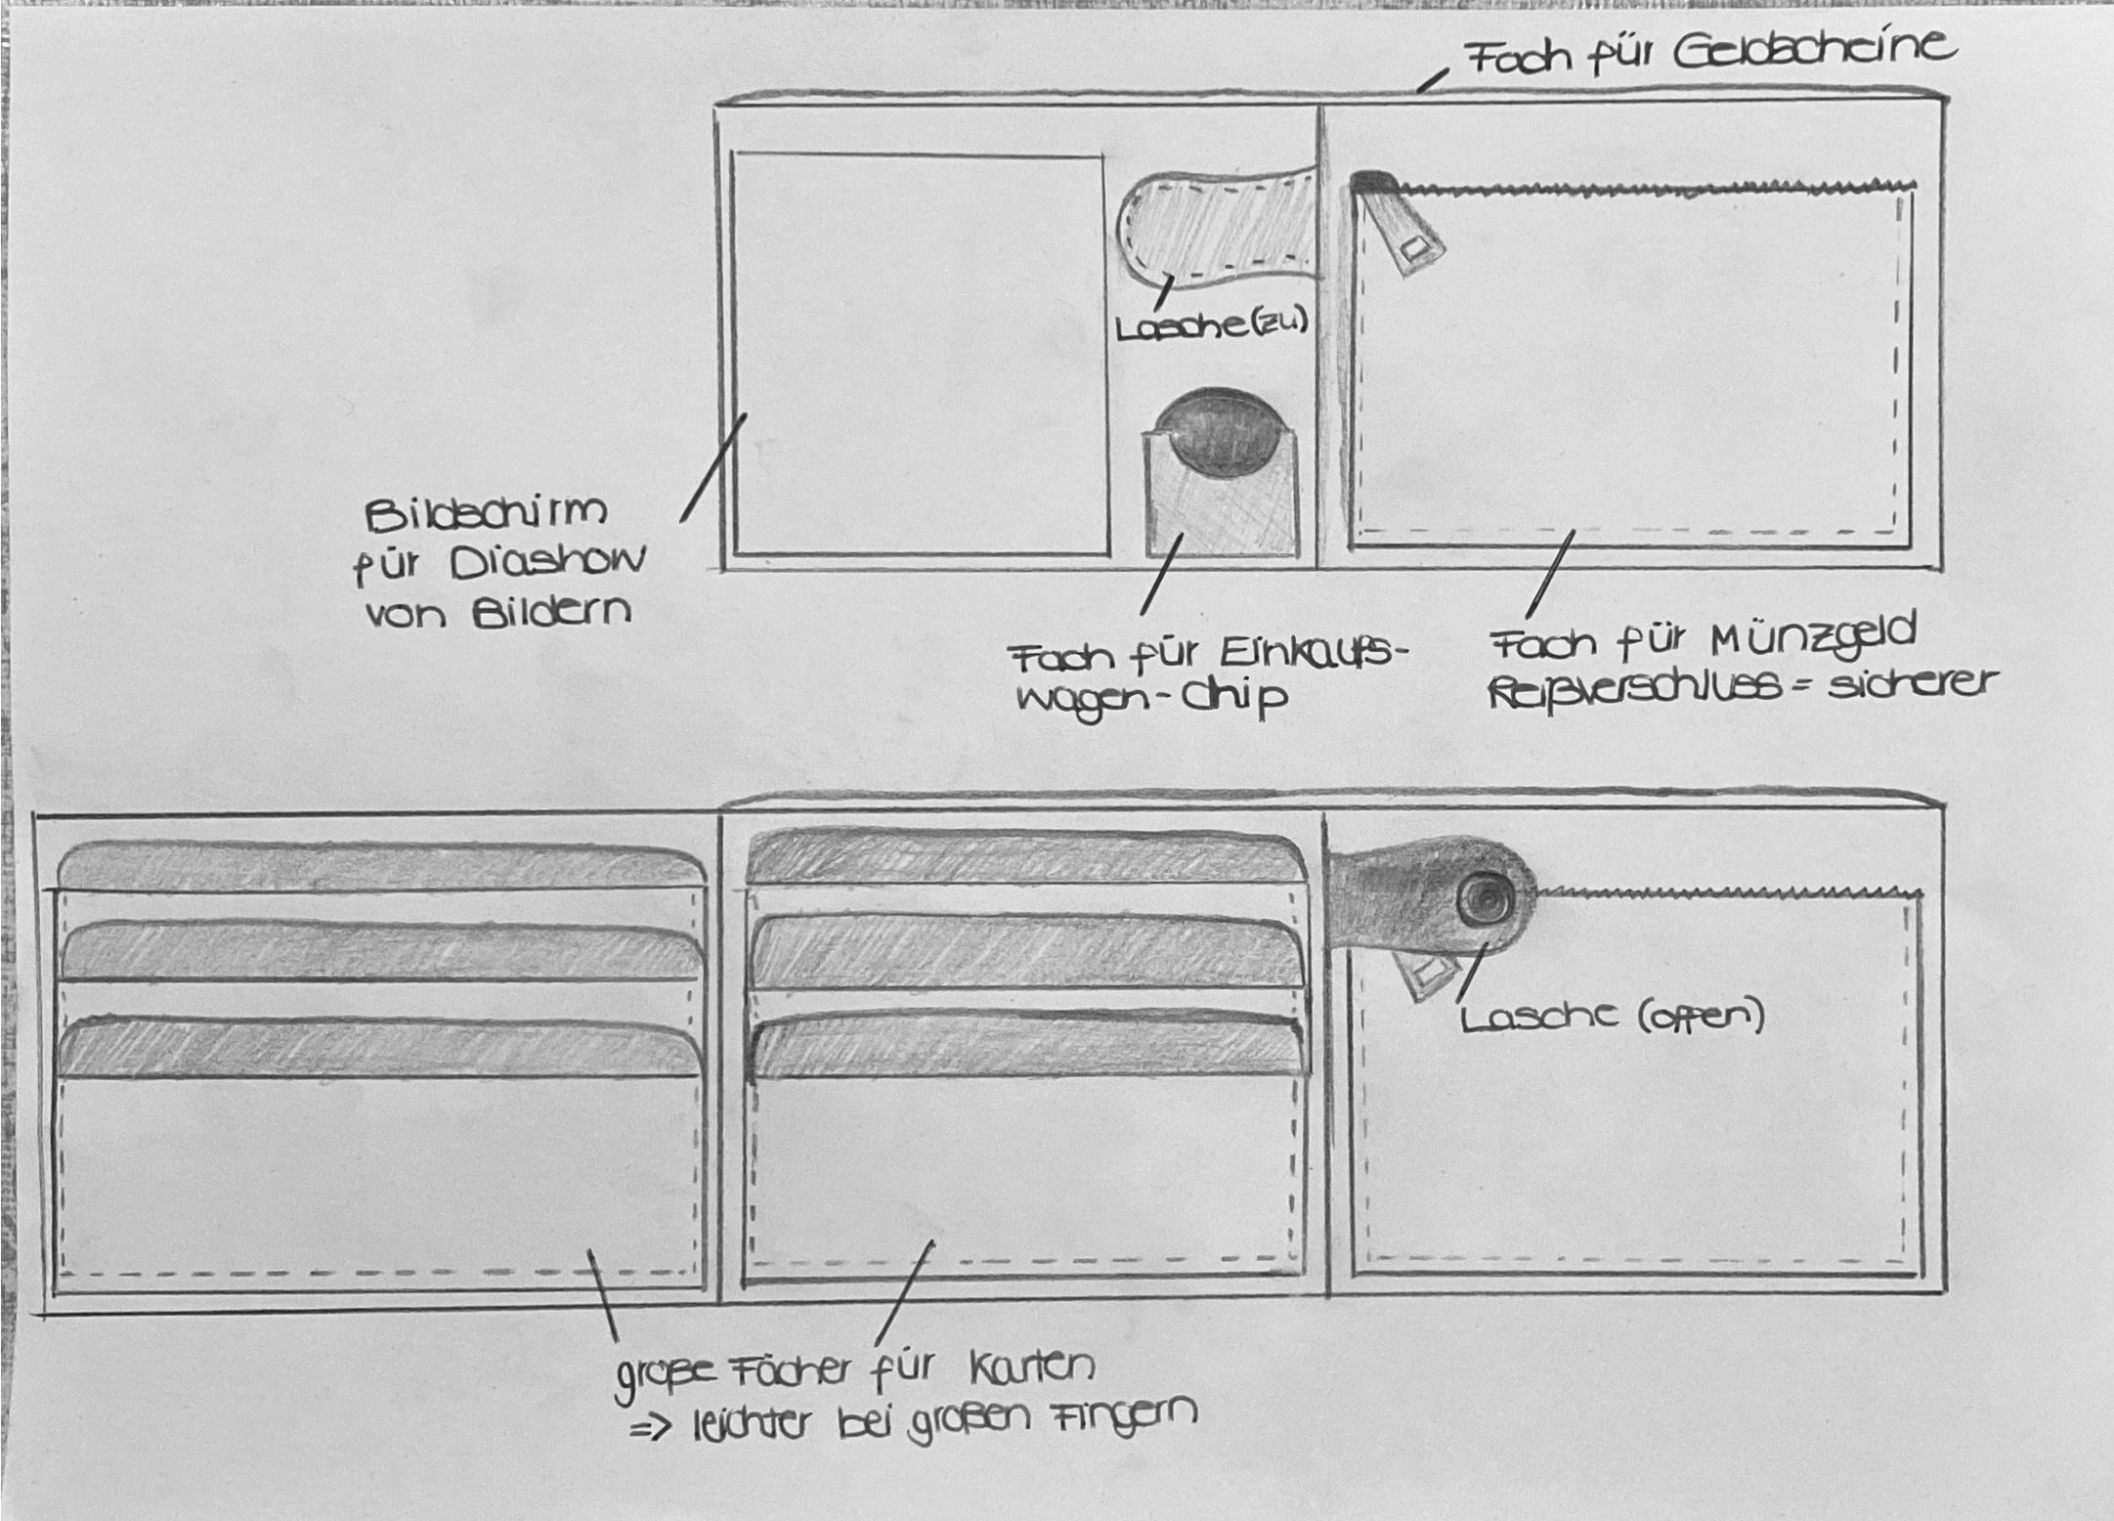
1. Empathize
2.
Define
3.
Ideate
4.
Prototype
5.
Test
6.
Prototype Iteration

Slide 5
1. Empathize
FEEDBACK
[ + ] [ - ]
- digitaler Bildschirm - Sichtfenster für Bilder
- extra Fach für Münzen - keine magnetische Befestigung (gefährlich wegen Karten)
- große Fächer für Karten
- Fach für Münzgeld mit Reißverschluss
2.
Define
3.
Ideate
4.
Prototype
5.
Test
6.
Prototype Iteration

Slide 6
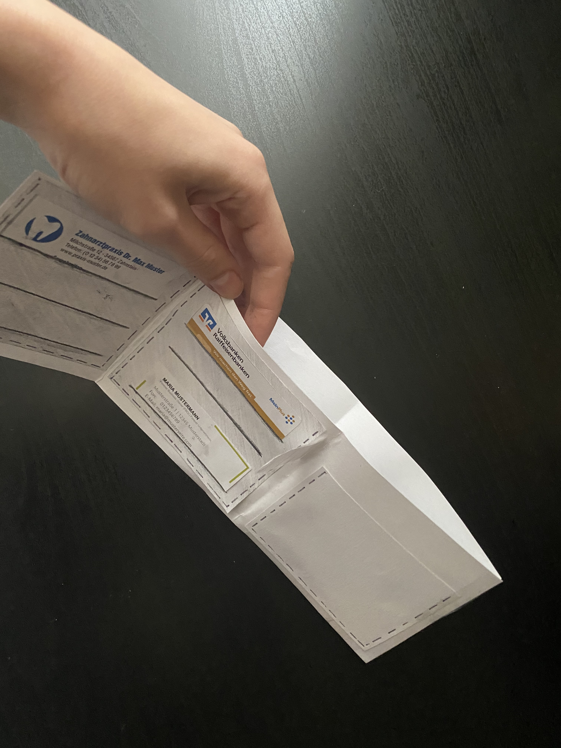
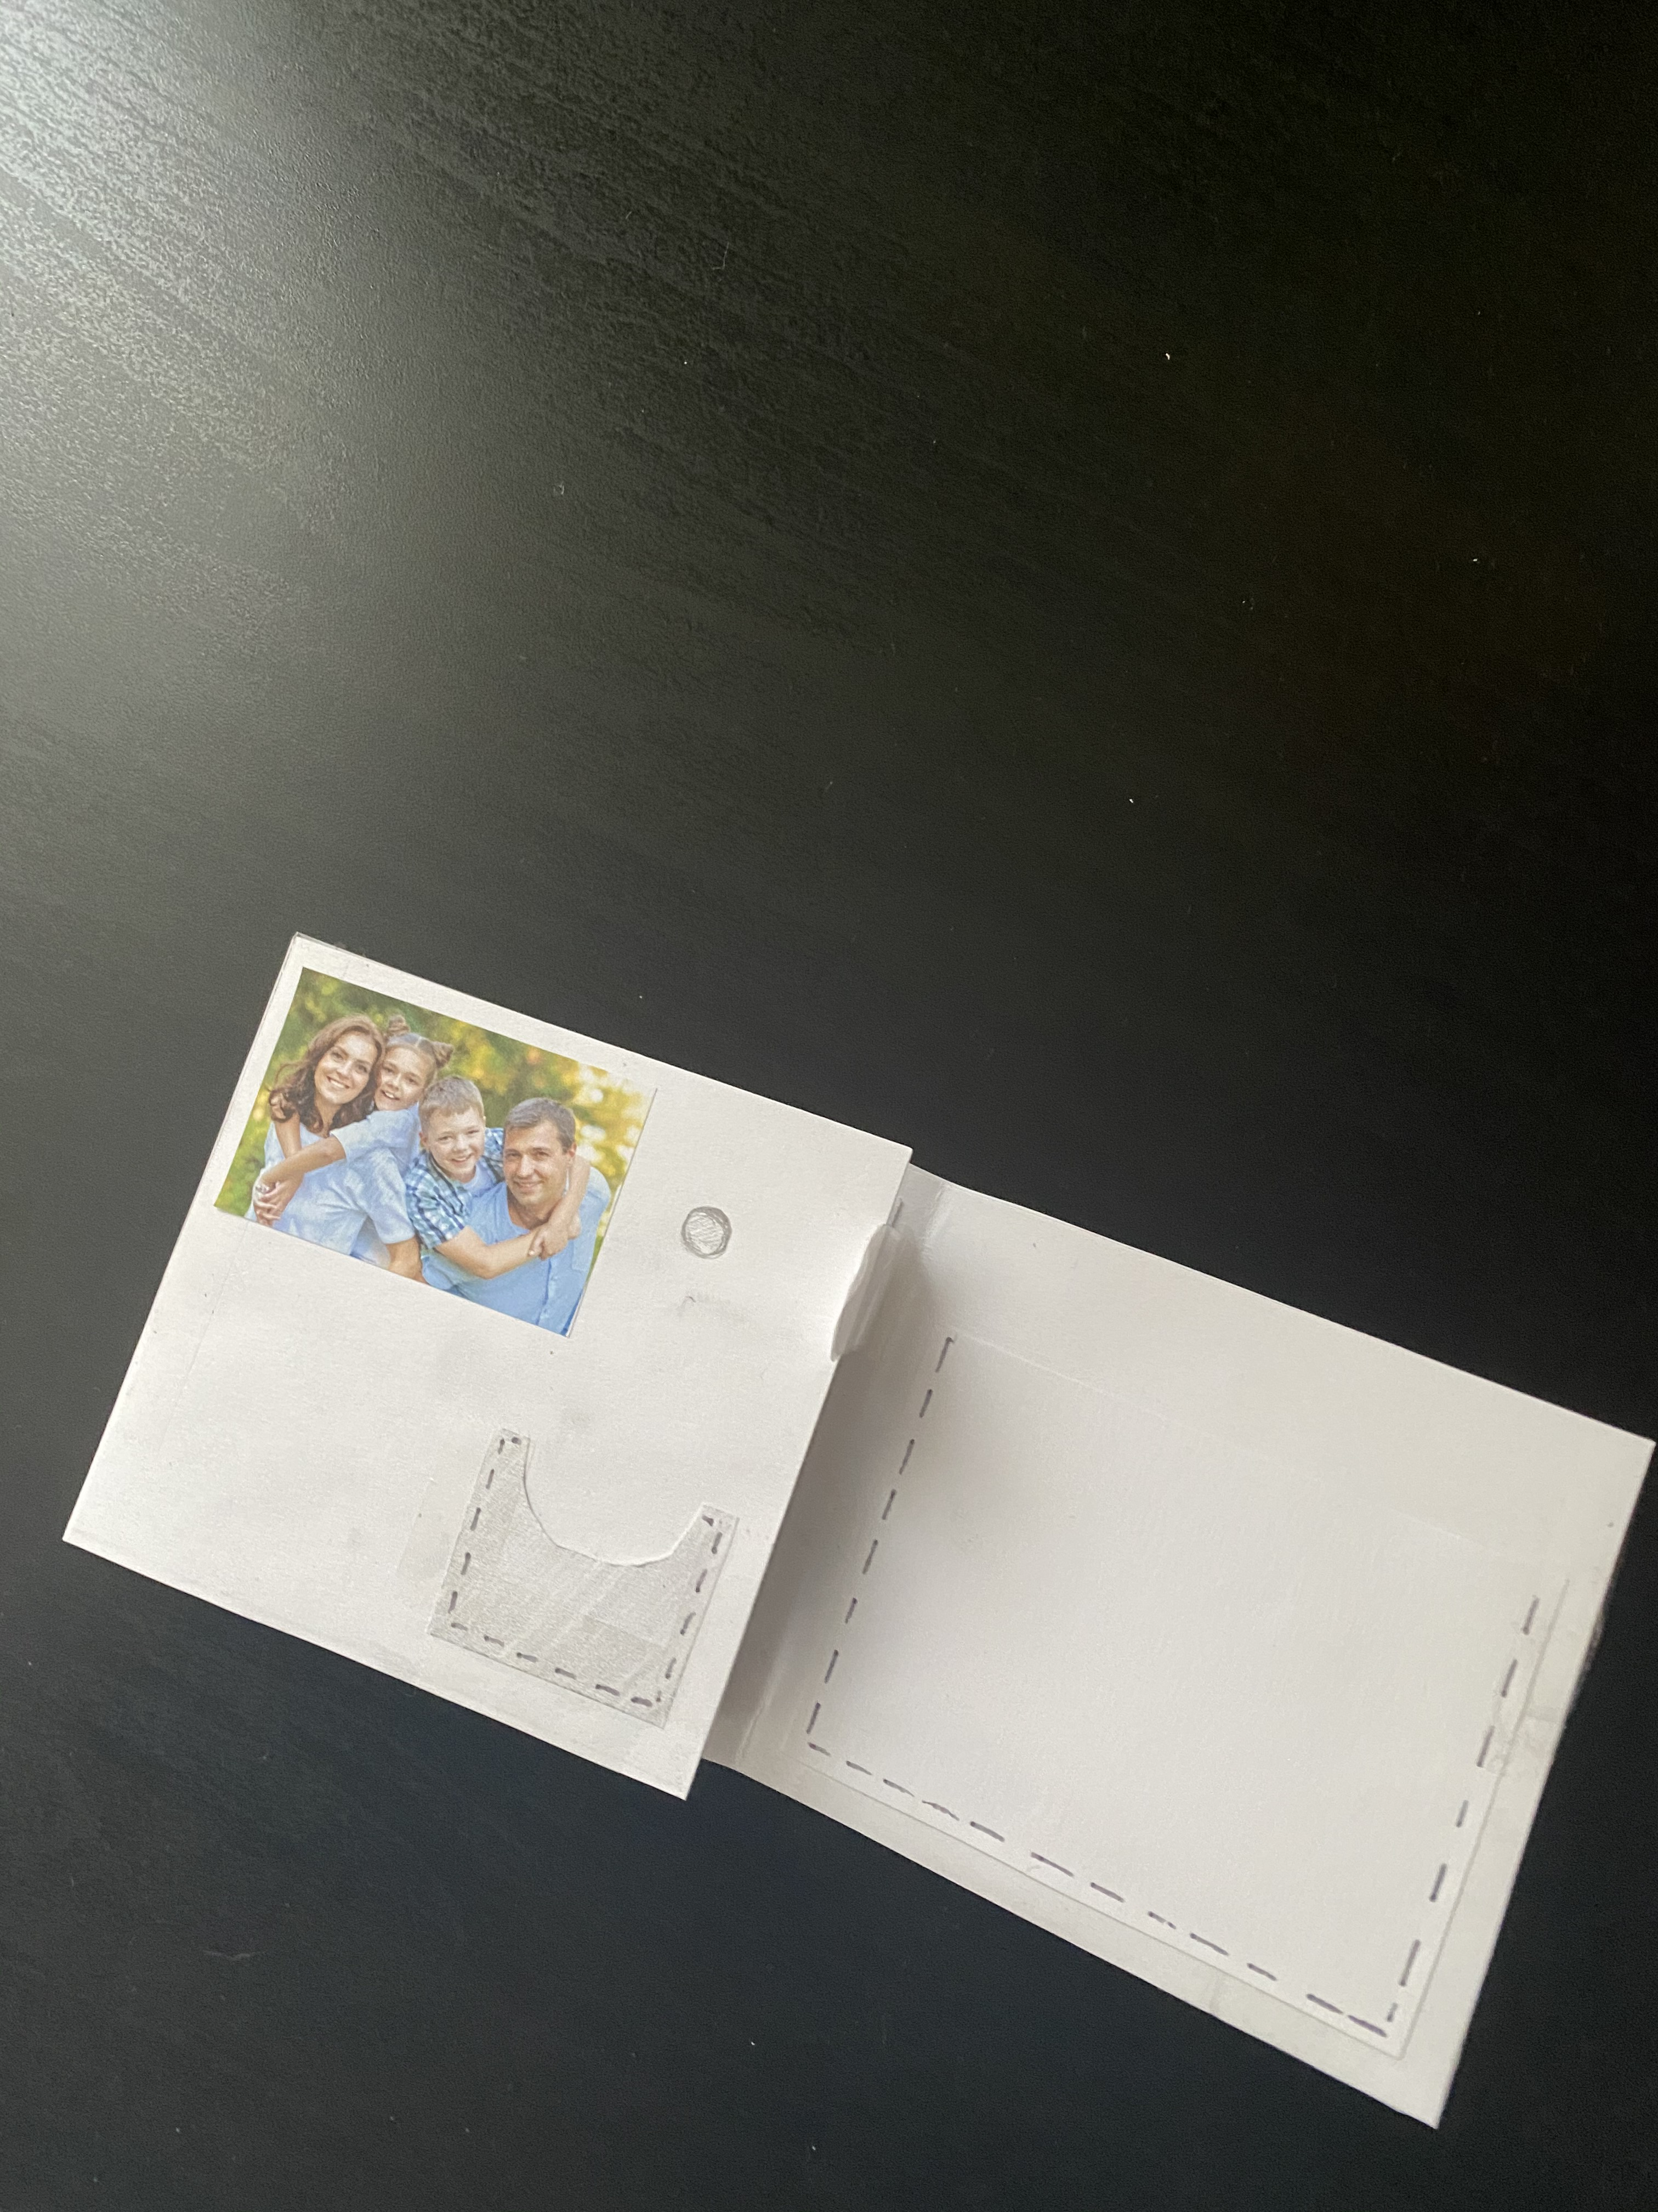
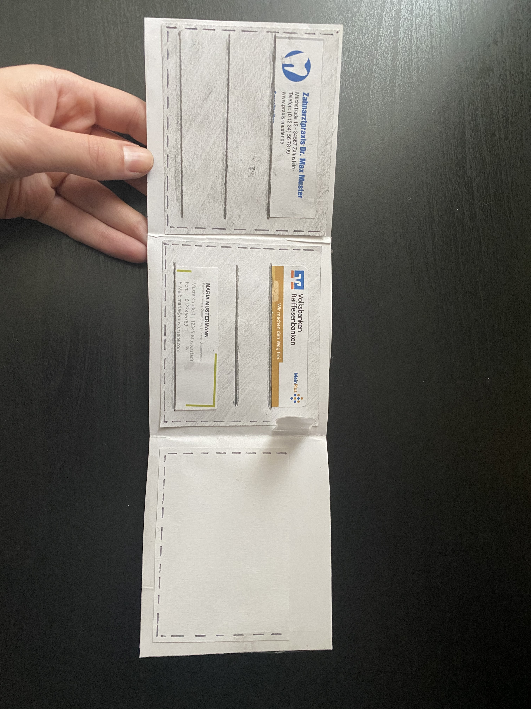
1. Empathize
2.
Define
3.
Ideate
4.
Prototype
5.
Test
6.
Prototype Iteration

Slide 7
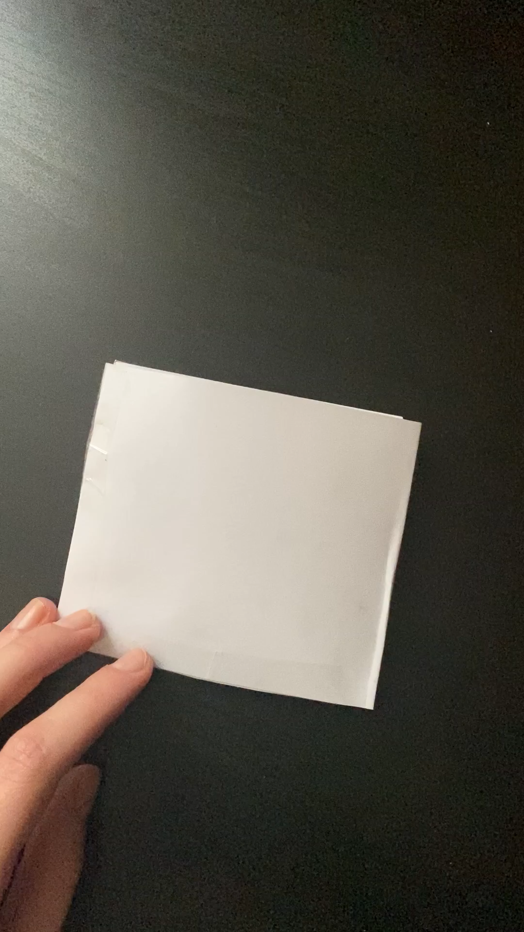
1. Empathize
2.
Define
3.
Ideate
4.
Prototype
5.
Test
6.
Prototype Iteration

